Slide 1


Matemáticas discretas
Funciones

Slide 2


Íntegrantes
Angel Hiram Gabriel Gutiérrez
Héctor Flores
Pablo Lera
Luis Antonio Apolinar
Emmanuel Reyes Godines

Slide 3
Índice
1.- Definición
2.- Función Inversa
3.- Función Inyectiva
4.- Función Invertible
5.- Función Biyectiva
6.- Función Suprayectiva

Slide 4
¿Qué son las funciones?
Es la relación que hay entre una magnitud y otra, cuando el valor de la primera depende de la segunda. Ejemplo: Si decimos que el valor de la temperatura del día depende de la hora a la que la consultemos, estaremos sin saberlo estableciendo entre ambas cosas una función. Ambas magnitudes son variables, pero se distinguen entre:
Variable dependiente
Variable independiente

Slide 5
Función inversa
Dada una función f entre los conjuntos A y B, consideremos su relación inversa, es decir aquella que se obtiene intercambiando cada uno de los pares que componen la relación.Pues bien, según hemos visto en el apartado anterior, la relación inversa de una función no es, en general, otra función.Dedicamos este apartado al estudio de las relaciones inversas que son funciones
Ejemplo:
Solución x-y-xy+7=0 para analizar si f es función, despeje primero a y:x-(1+x)y+7=0 transponiendo términos “y”=(x+7)/(x+1) despejando “y”

Slide 6
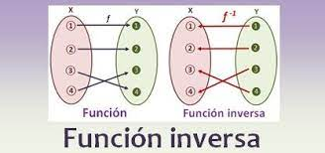
Ejemplo

Slide 7
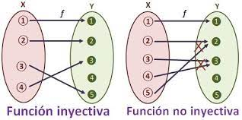
Función Inyectiva
Cada elemento del conjunto de llegada corresponde como máximo a un elemento del conjunto de partida y para que un elemento de llegada corresponda a dos elementos de partida, el elemento de partida tiene que ser los mismos. Si X1, X2 ∈ Dom(f); f(X1) =f(X2) entonces X1=X2 por lo tanto es una función inyectiva.

Slide 8
Función Invertible
Como sugiere el nombre “invertible”, significa inverso. Una función invertible significa la inversa de la función. Las funciones inversas son funciones que se invierten entre si. Ejemplo:
Si “f” toma a “a b”, entonces la inversa, f-1, debe de tomar b a “a”.
La inversa de una función se denota por “f-1”. En otras palabras podemos definir como si “f” es una función, el conjunto de pares ordenados obtenidos al intercambiar la primera y segunda coordinadas de cada par ordenado en “f” se llama inverso de “f”

Slide 9
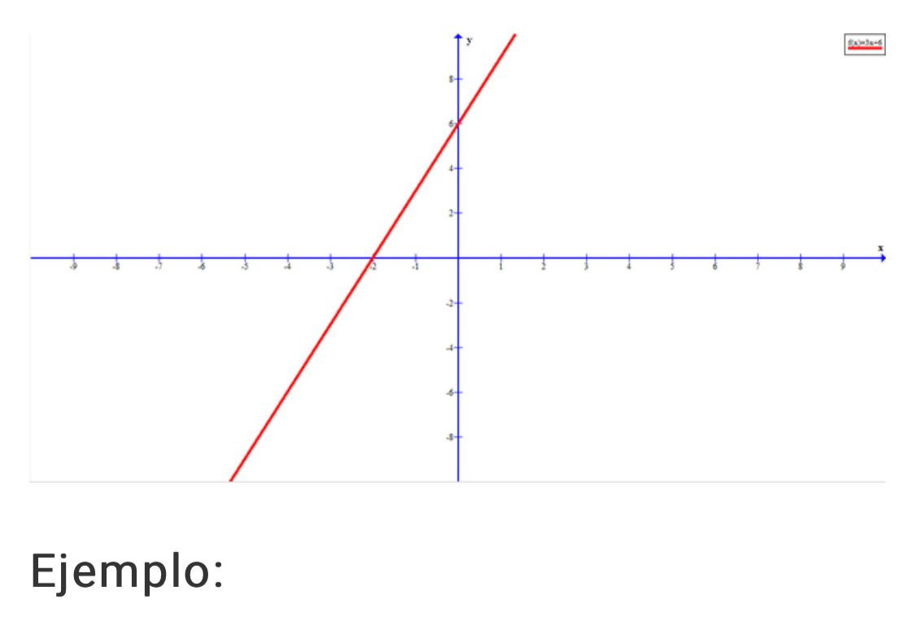

Slide 10
Función biyectiva
Una función biyectiva es una función f que es al mismo tiempo inyectiva y sobreyectiva. Es decir, si todo elemento del conjunto final Y tiene al menos un elemento del conjunto inicial X al que le corresponde (condición de función sobreyectiva) y todos los elementos del conjunto inicial X tiene una única imagen en el conjunto final Y (condición de función inyectiva). Digamos que no puede quedarse ningún elemento en el conjunto final Y solo, sin asociarse con un único elemento del conjunto inicial X.
Formalmente, una función f es biyectiva si: Sea la función f(x) = 2x definida en los números reales. Esta función es biyectiva.

Slide 11
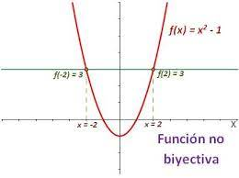
En la gráfica ya podemos observar como la función es igual en x = -2 y en x = 2, por lo tanto la función no puede ser inyectiva.
Propiedad: Si f es una función biyectiva, entonces su función inversa f -1 también es biyectiva

